Slide 1




Mokomoji medžiaga 1-4 klasių mokiniams
1-4 klasės

Slide 2

Saulės spinduliuotė
Saulės spinduliuotė yra energija – tai šiluma ir šviesa, kurią sukuria ir spinduliuoja saulė. Ši energija padeda visiems gyviems organizmams žemėje augti, vystytis ir gyventi.

Slide 3

Saulės spinduliuotė
Įsivaizduok, kad saulė yra didžiulis žibintas, kuris šviečia ir šildo mūsų planetą. Kai saulės spinduliuotė pasiekia žemės paviršių, ji suteikia energijos žmonėms, augalams ir gyvūnams. Energijos masė, judanti nuo saulės mūsų link šviesos greičiu, turi bendrą pavadinimą – elektromagnetinė spinduliuotė arba šviesa. Nešamą energijos kiekį lemia bangos ilgis (dažnis) – kuo mažesnis bangos ilgis, tuo didesnė energija.

Slide 4
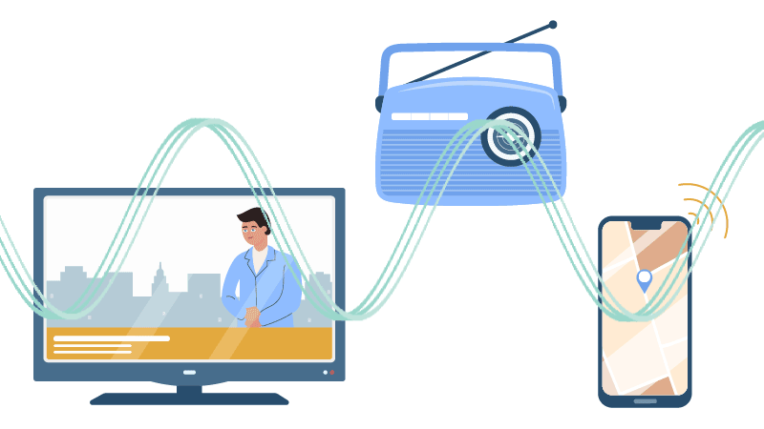
Elektromagnetinės bangos
Elektromagnetinės bangos yra kelių rūšių.
Tai radijo bangos, mikrobangos, infraraudonosios bangos, matoma šviesa, ultravioletinė šviesa, rentgeno spinduliai, gama spinduliai.
Skirtingos bangos turi skirtingą ilgį ir dažnį.

Slide 5

Elektromagnetinės bangos
Elektromagnetinės bangos yra nematomos bangos, kurios skrenda per orą, panašiai, kaip vanduo subanguoja, į jį įmetus akmenuką.

Slide 6
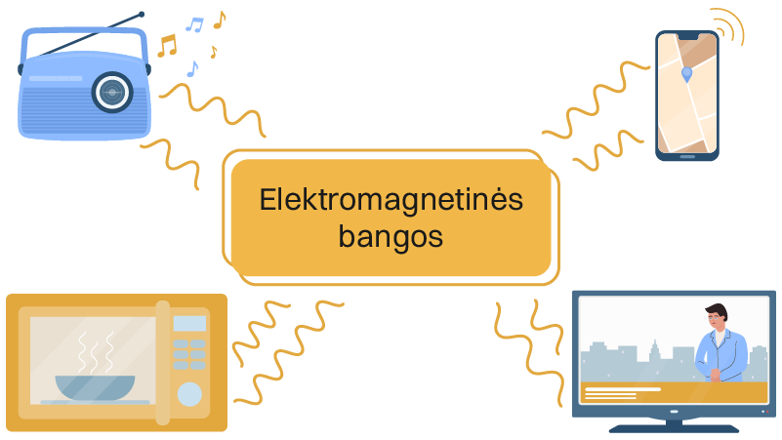
Elektromagnetinės bangos
Skirtingi prietaisai skleidžia elektromagnetines bangas, pavyzdžiui, radijas, mikrobangų krosnelė, mobilusis telefonas.

Slide 7
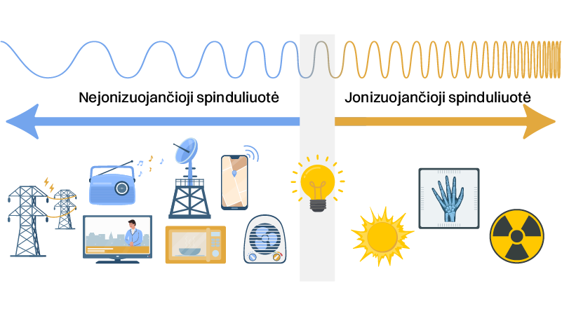
Elektromagnetinės bangos
Gamtoje yra dvi spinduliuotės rūšys: nejonizuojančioji ir jonizuojančioji.
Nejonizuojančiosios spinduliuotės pavyzdžiai yra šviesa, šiluma, garsas.

Slide 8

Jonizuojančioji spinduliuotė aplinkoje
Visa mūsų aplinka sudaryta iš atomų. Atomai yra mažiausios chemiškai nedalomos dalelės, iš kurių sudaryti visi mus supantys daiktai, gyvūnai, augalai, taip pat ir tavo kūnas.
Atomai yra labai maži. Įsivaizduok, kad žiūri į mėnulį, o ten skraido musė. Taip, jos nesimatys. Tai štai kokie maži yra atomai.

Slide 9
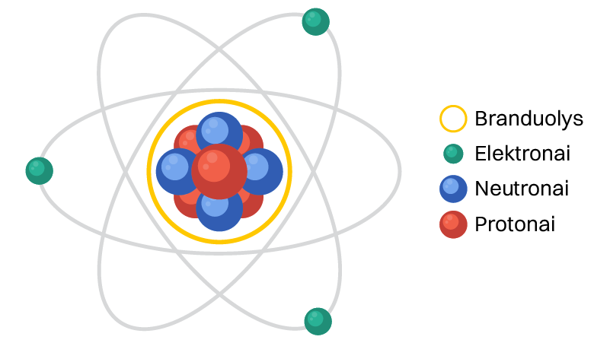
Jonizuojančioji spinduliuotė aplinkoje
Atomus sudaro branduoliai ir elektronai. Branduolys yra lyg kamuolys, pripildytas mažų kamuoliukų. Tie maži kamuoliukai yra protonai ir neutronai. Elektronai yra mažos dalelės, kurios sukasi aplink branduolį.

Slide 10
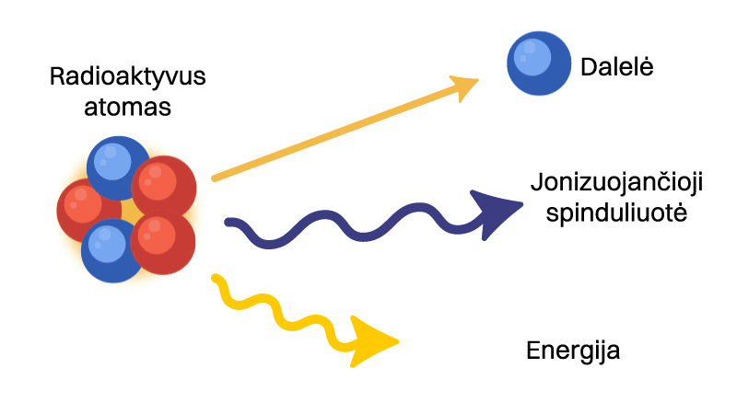
Jonizuojančioji spinduliuotė aplinkoje
Kai branduolyje esančių protonų ir neutronų skaičiai skiriasi, branduoliai yra radioaktyvūs ir skyla. Kitaip tariant, branduolys pavirsta kitokiu. Branduolių skilimo metu išsiskiria energija ir spinduliuojama jonizuojančioji spinduliuotė. Šis procesas vadinamas radioaktyvumu.
Jonizuojančiąją spinduliuotę gali skleisti ir generatoriai, pavyzdžiui, įvairūs rentgeno aparatai. Jeigu kiltų klausimas, tai koks gi skirtumas? Generatorius yra įrenginys, taigi išjungus rentgeno aparatus, jonizuojančiosios spinduliuotės jie neskleistų.

Slide 11
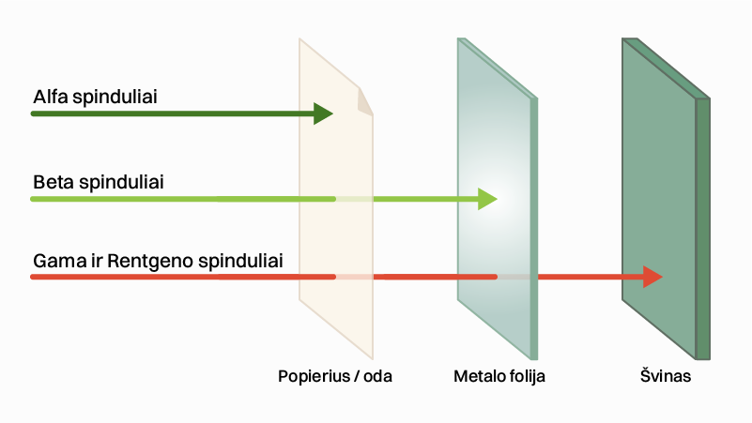
Jonizuojančioji spinduliuotė aplinkoje
Jonizuojančiosios spinduliuotės rūšys:
Alfa spinduliai
Beta spinduliai
Gama spinduliai
Apie šias spinduliuotes plačiau išmoksite vyresnėse klasėse.

Slide 12

Jonizuojančioji spinduliuotė aplinkoje
Rentgeno spinduliuotė – dar viena jonizuojančiosios spinduliuotės rūšis. Ši spinduliuotė plačiai naudojama medicinos srityje. Galbūt jau teko lankytis pas gydytoją radiologą, kuris rentgeno aparatu darė tavo kaulų rentgeno nuotrauką.

Slide 13

Jonizuojančioji spinduliuotė aplinkoje
Taip pat rentgeno aparatai naudojami ir oro uostuose. Tokiais aparatais galima pamatyti keliaujančio žmogaus lagamino vidų, jo neatidarius.

Slide 14
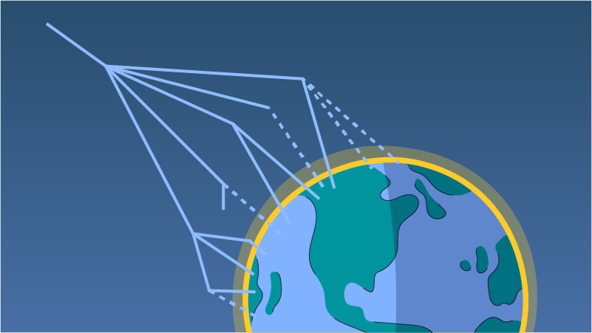
Jonizuojančioji spinduliuotė aplinkoje
Natūraliai gamtoje taip pat galima sutikti jonizuojančiosios spinduliuotės. Pavyzdžiui, kosminiai spinduliai, kurie pasiekia žemę iš kosmoso, taip pat žemėje ir ore esančiose radono dujose. Jonizuojančioji spinduliuotė yra nematoma, negirdima, jos negalime pajausti, kadangi ji neturi nei kvapo, nei skonio.
Jonizuojančioji spinduliuotė dar geriau žinoma kaip radiacija. Jonizuojančioji spinduliuotė turi žalingą poveikį žmogaus organizmui.

Slide 15
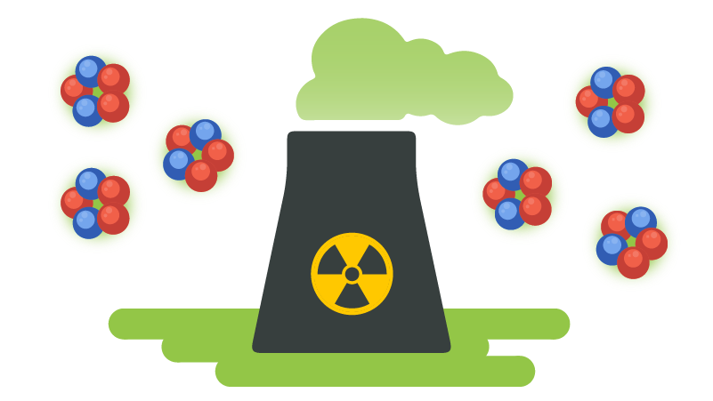
Jonizuojančioji spinduliuotė aplinkoje
Branduolinės avarijos metu aplinkoje gali pasklisti didelis kiekis radioaktyviųjų medžiagų, kurios skleidžia jonizuojančiąją spinduliuotę.
Kuo daugiau radioaktyviųjų medžiagų pasklinda aplinkoje, tuo didesnis jonizuojančiosios spinduliuotės arba radiacijos pavojus žmonėms ir aplinkai.

Slide 16
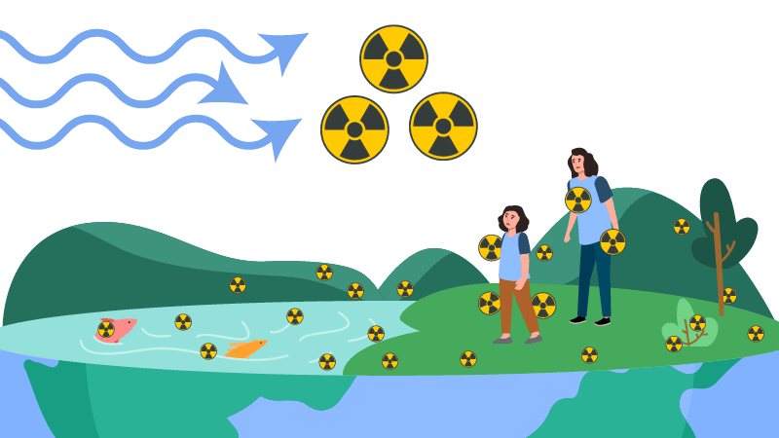
Jonizuojančioji spinduliuotė aplinkoje
Kaip tai vyksta? Patekusias į orą radioaktyviąsias medžiagas išsklaido vėjas. Šios medžiagos po truputį nusėda ant žemės ir vandens paviršiaus, tuomet žmonės ir gyvūnai patiria išorinę apšvitą.
Su oru, maistu ar vandeniu šios medžiagos, patekusios į organizmą, lemia vidinę apšvitą, kuri gali pakenkti vidaus organams ir visam žmogaus organizmui.

Slide 17

Išvykimo krepšio paruošimas
Išvykimo krepšys padės ekstremaliosios situacijos atveju išgyventi pačias svarbiausias pirmas 3 paras – 72 val.

Slide 18

Išvykimo krepšio paruošimas
Ekstremalioji situacija – tai tokia situacija, dėl kurios gali kilti pavojus žmonių sveikatai, gyvybei, turtui ar aplinkai. Pavyzdžiui, labai stiprus uraganas, potvynis, avarija, įvykusi atominėje elektrinėje, ir pan.
Šiame krepšyje turi būti sudėti svarbūs dokumentai, maisto produktai ir vanduo, šilti drabužiai, batai bei kiti būtiniausi daiktai.

Slide 19



Išvykimo krepšio paruošimas
Tavo šeimos išvykimo krepšį sukraus mama, tėtis arba vyresni broliai, seserys. O tu kartu su tėveliais pasirūpink savo išvykimo krepšiu, kuriame turėtų būti:
Keli buteliukai su vandeniu.
Maisto produktų. Pavyzdžiui: juodas šokoladas, javainių batonėliai, džiovintų uogų ir riešutų mišinys, sultys vaikams, užpilama grūdų košė.
Šviesos (energijos) šaltinių. Prožektorius, šviečiančios lazdelės, atsarginiai elementai.

Slide 20
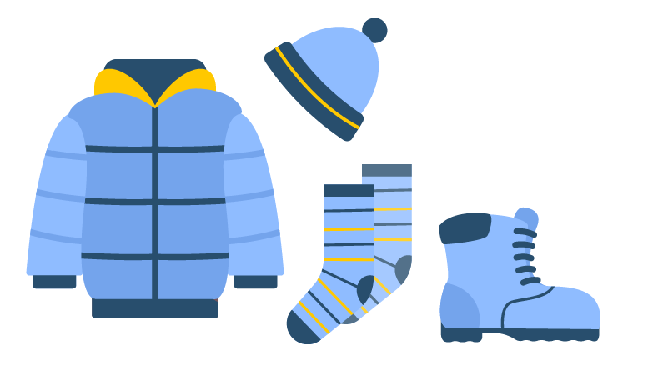
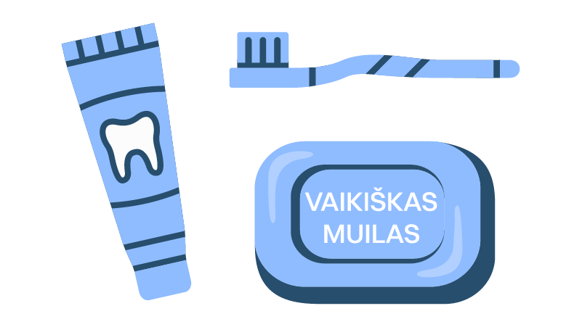
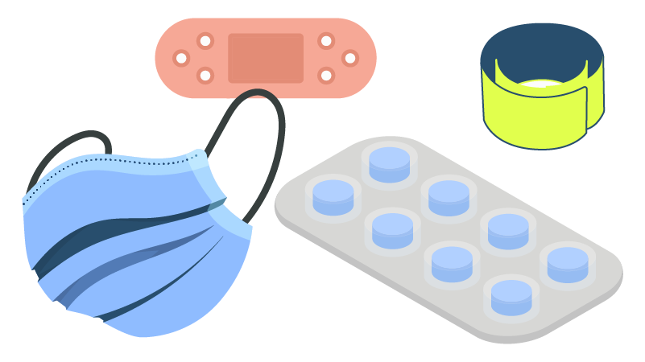
Išvykimo krepšio paruošimas
Drabužiai, batai. Neperšlampama ir apsauganti nuo vėjo striukė, šiltas megztinis, šiltos kelnės, kojinės, apatiniai, šilta kepurė, skarelė.
Asmens higienos reikmenys. Tualetinio popieriaus ritinėlis, vaikiškos drėgnos servetėlės, vaikiškas muilas, dantų pasta, dantų šepetėlis, šukos.
Vaistai ir saugos priemonės. Švilpukas, atšvaitų juostos, skirtos uždėti ant rankų, vienkartinės medicininės kaukės ir respiratoriai, įvairių dydžių pleistrai, elastinis bintas, bintas, kalio jodido tabletės, tavo vartojami vaistai.

Slide 21

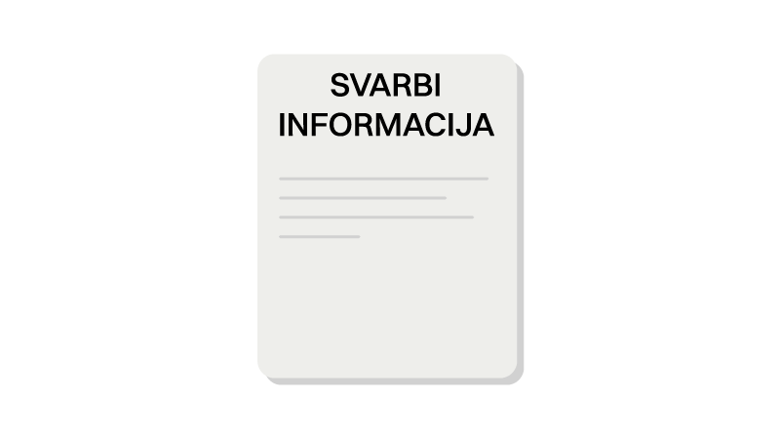

Išvykimo krepšio paruošimas
Antklodė ir pagalvėlė. Šilta vaikiška antklodė, pripučiama kelioninė pagalvėlė.
Svarbūs dokumentai. Informacinis lapas „Svarbi informacija“, kuriame būtų surašyta informacija apie tave. Tavo gimimo metai, tavo gyvenamosios vietos adresas, tavo tėvų ir kitų šeimos narių kontaktinė informacija su nuotraukomis.
Žaislai, stalo žaidimas. Mažas pliušinis žaislas, stalo žaidimas, spalvotų pieštukų, vaikiška spalvinimo knygutė.

Slide 22
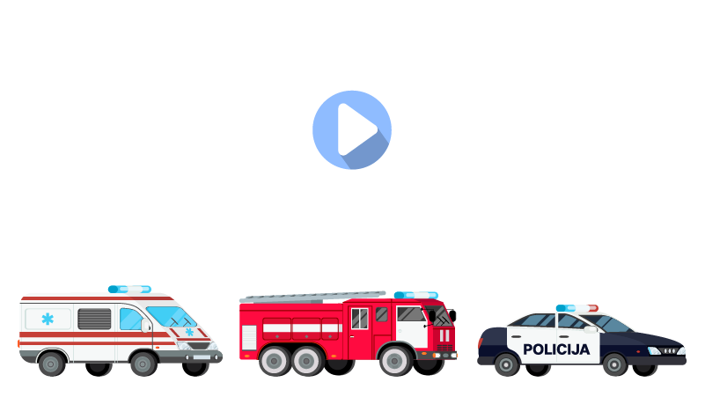
Kaip elgtis išgirdus pagalbos tarnybų ir gyventojų perspėjimo sistemos signalus?
Policija, greitoji medicinos pagalba, ugniagesiai gelbėtojai, įjungdami garsinį signalą, įspėja gyventojus, kad vyksta į pagalbą. Kasdien šių tarnybų pagalbos reikia žmonėms, patekusiems į eismo įvykius, sušlubavus sveikatai, kilus gaisrui ir įvairiais kitais atvejais.
Išklausyk ir įsimink šių tarnybų garsinį signalą. Jeigu važiuodamas automobiliu kartu su mama ar tėčiu išgirsi šį garsinį signalą, primink ir tėveliams, kad duodami kelią skubiosios pagalbos automobiliams, jie prisidės prie to, kad kažkam reikalinga pagalba būtų suteikta laiku.

Slide 23
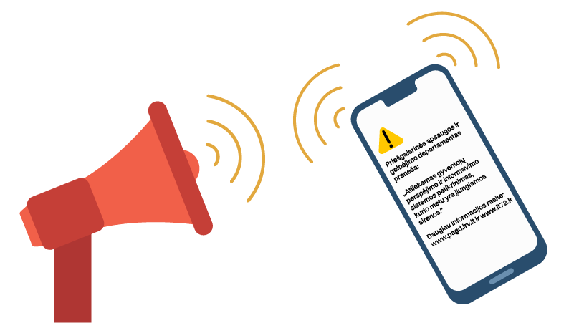
Kaip elgtis išgirdus gyventojų perspėjimo sistemos signalus?
Apie gresiančią ar susidariusią ekstremaliąją situaciją, kai gali nukentėti daug gyventojų arba būti paveikta didelė teritorija, gyventojai perspėjami kaukiančiomis sirenomis ir į mobiliuosius telefonus siunčiamais trumpaisiais pranešimais.

Slide 24
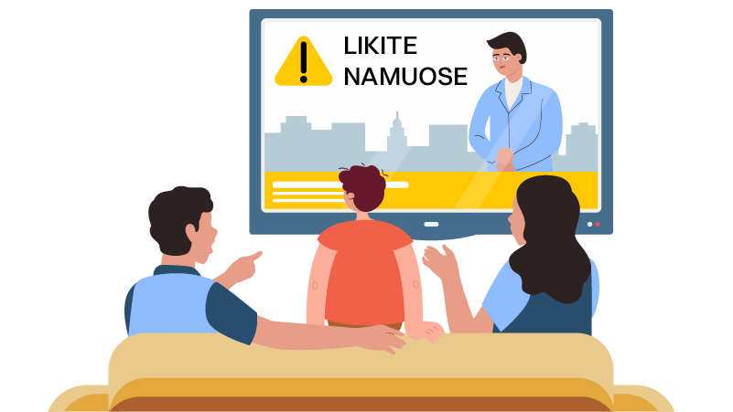
Kaip elgtis išgirdus gyventojų perspėjimo sistemos signalus?
Išgirdęs kaukiančią sireną, turi:
nedelsdamas įsijungti Lietuvos radiją ar televiziją;
išklausyti pranešimą;
tėvai, seneliai, mokytojai, kiti suaugę tau paaiškins, ką reikia daryti atsitikus nelaimei.

Slide 25

Kaip elgtis išgirdus gyventojų perspėjimo sistemos signalus?
Išklausyk ir įsimink, kaip kaukia sirena. Išmok atskirti pagalbos tarnybų garsinį signalą nuo gyventojų perspėjimo sistemos kaukiančių sirenų.

Slide 26
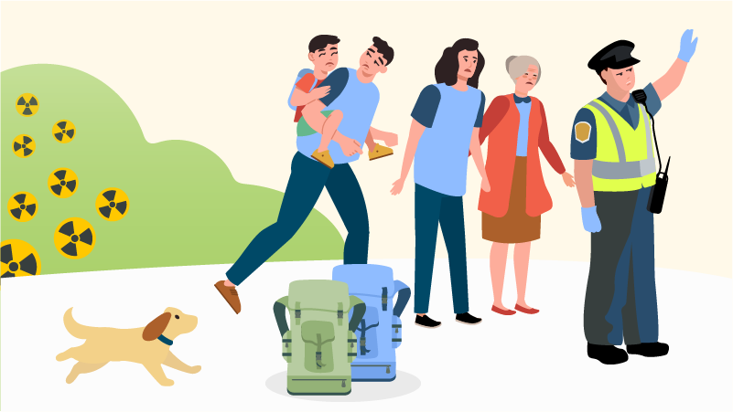
Kaip elgtis evakavimo metu
Žmonių evakavimas – tai toks žmonių apsaugos būdas, kai jiems gresia pavojus, yra nesaugu likti mieste ar kaime, kuriame jie gyvena. Tokiu atveju gyventojai turi skubiai išvykti iš namų į saugią vietą. Pasiimk būtiniausius daiktus, kurių tau gali prireikti evakuojantis ir apsistojus kitoje vietoje.

Slide 27

Kaip elgtis evakavimo metu
Persirenk drabužiais, kurie suteiks tam tikrą apsaugą, pavyzdžiui, ilgos kelnės ir šiltas megztinis apsaugos nuo šalčio, neperšlampama striukė ir guminiai batai apsaugos nuo lietaus. Būk ramus ir klausyk suaugusiųjų – tėvų, mokytojų, pareigūnų – nurodymų.

Slide 28
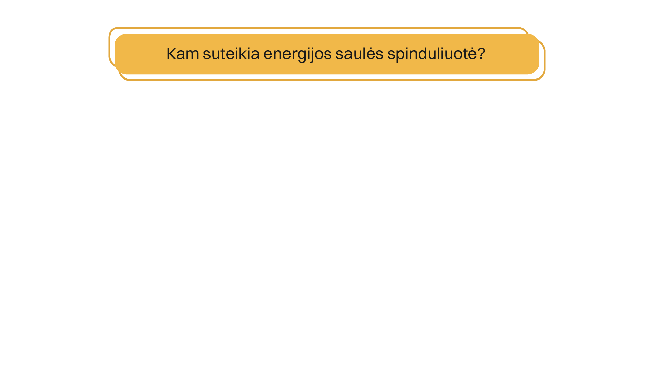
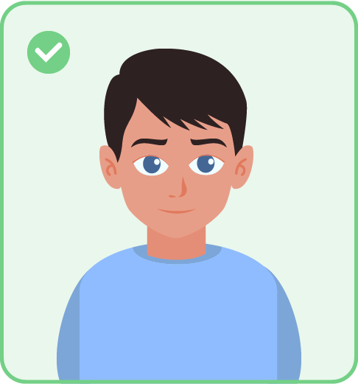

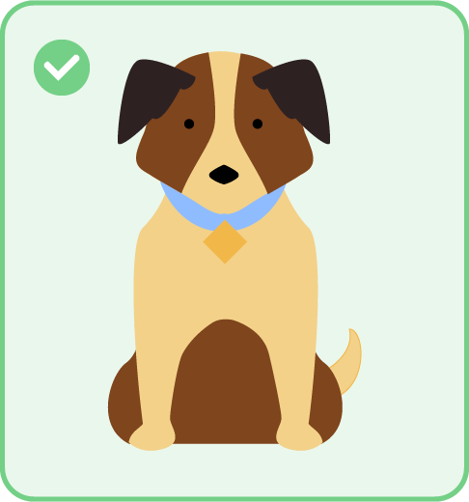



Pirma užduotis

Slide 29
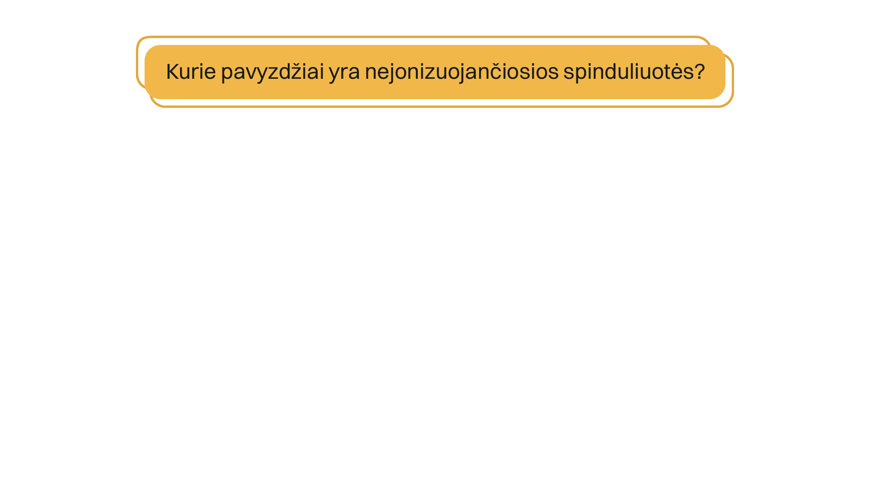

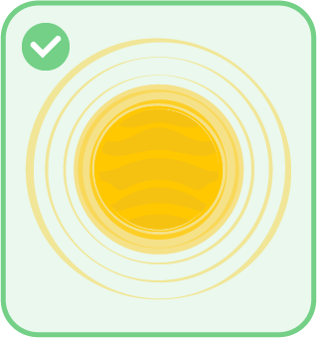





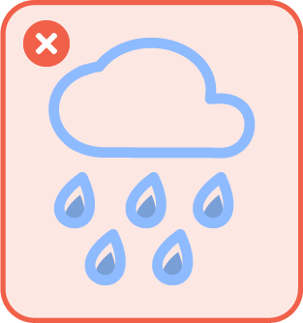


Antra užduotis

Slide 30
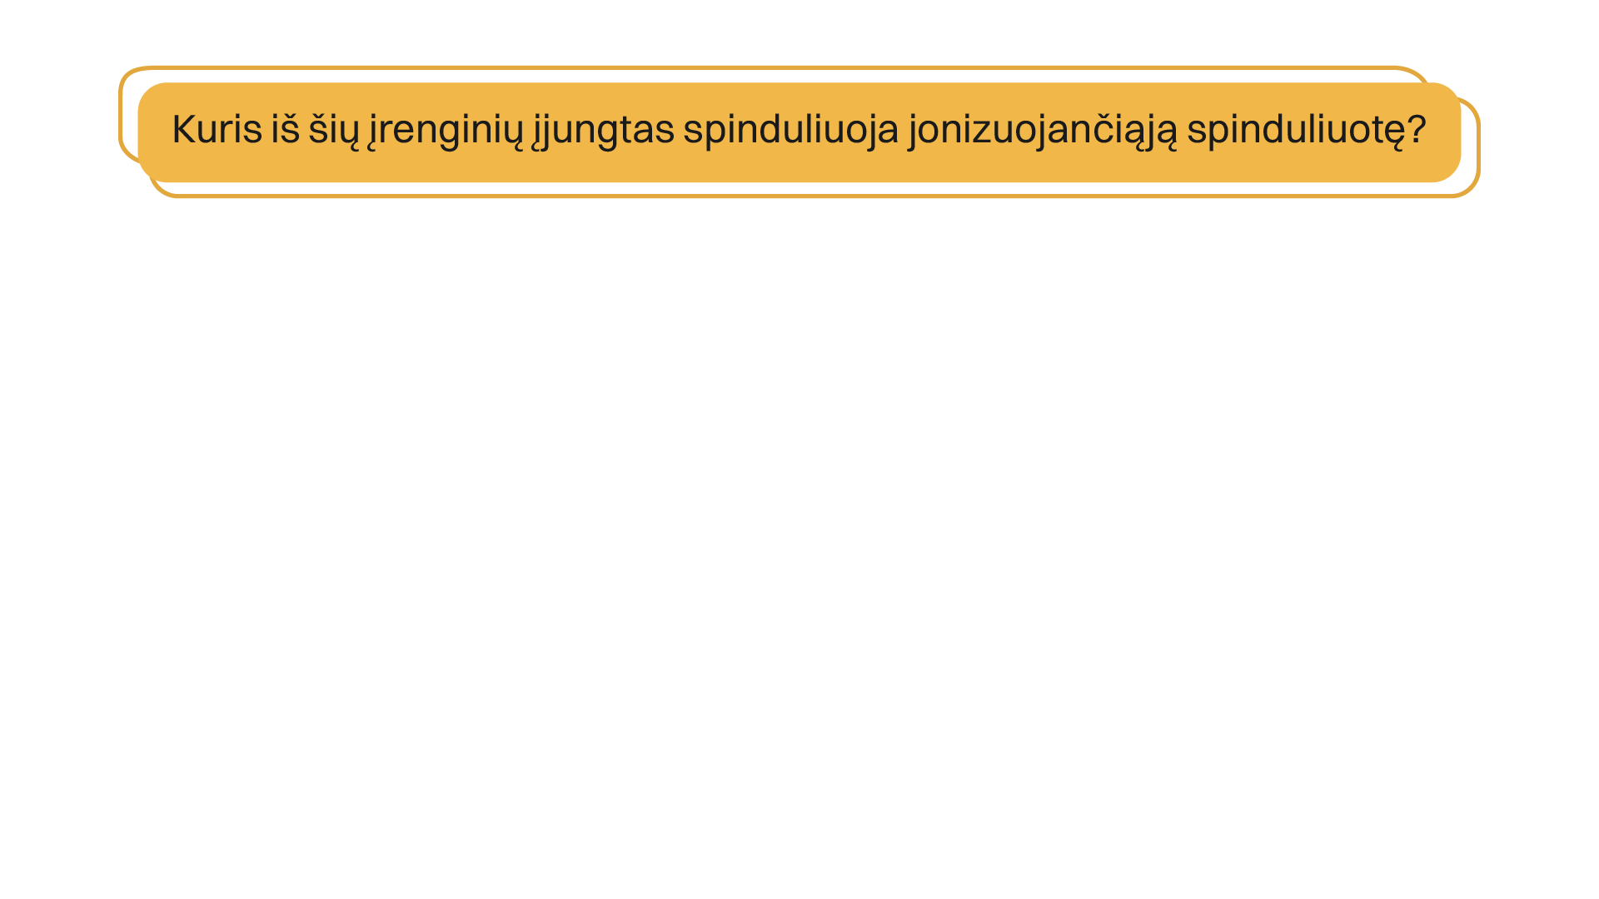
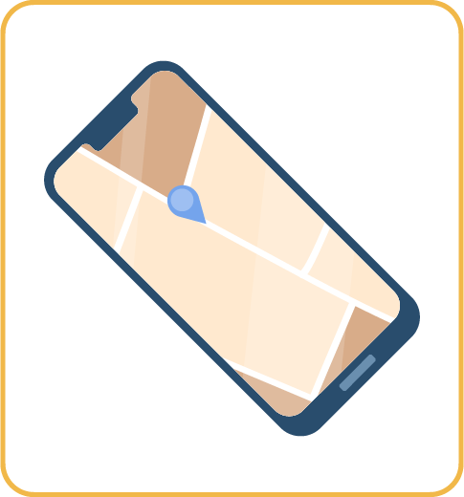
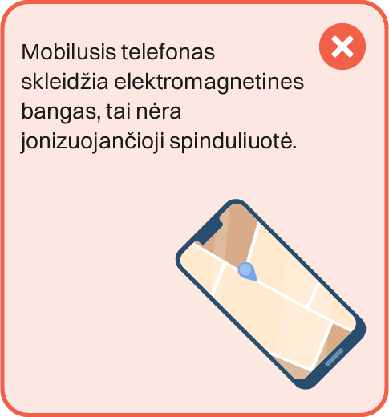
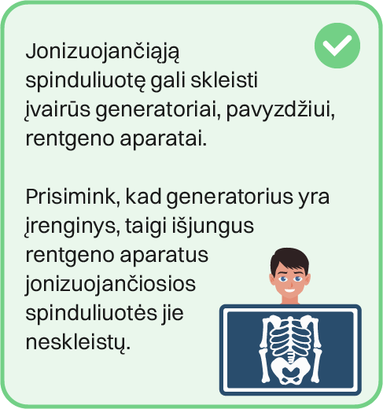

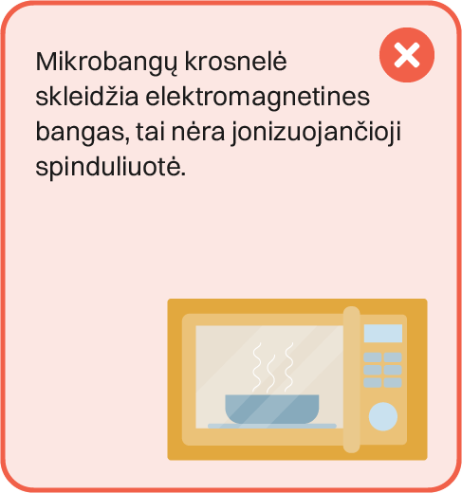
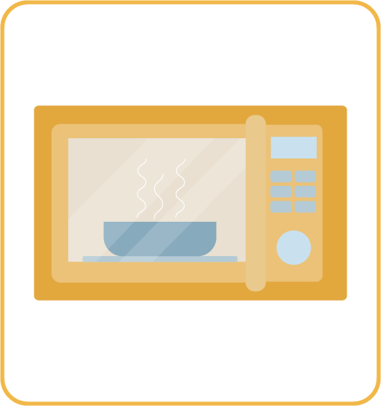

Slide 31
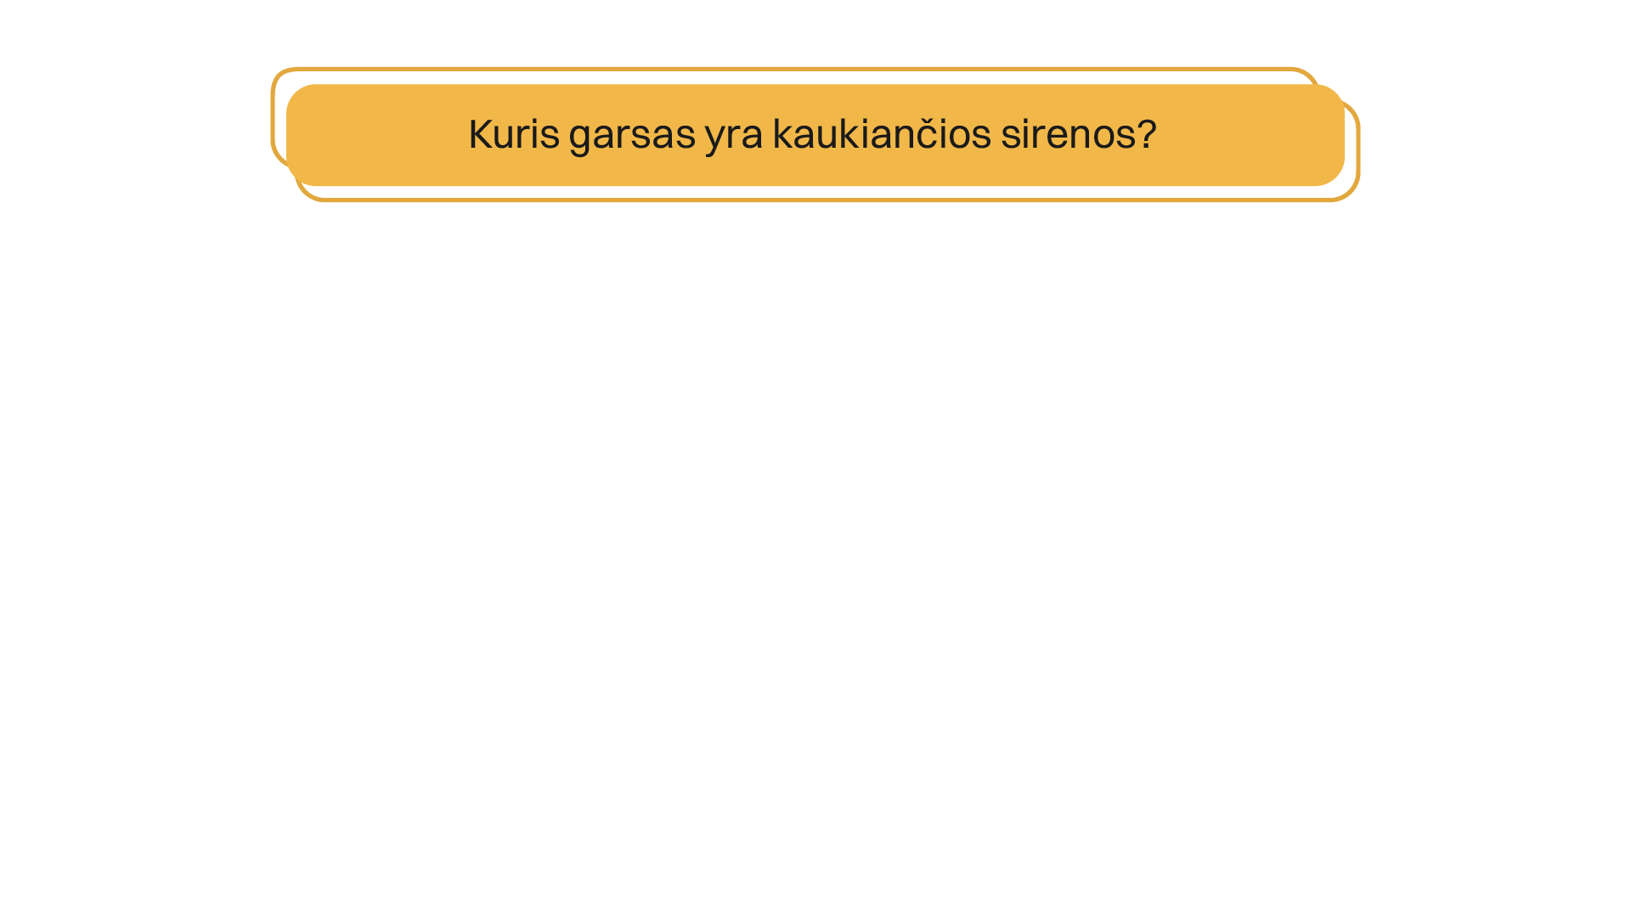


Slide 32
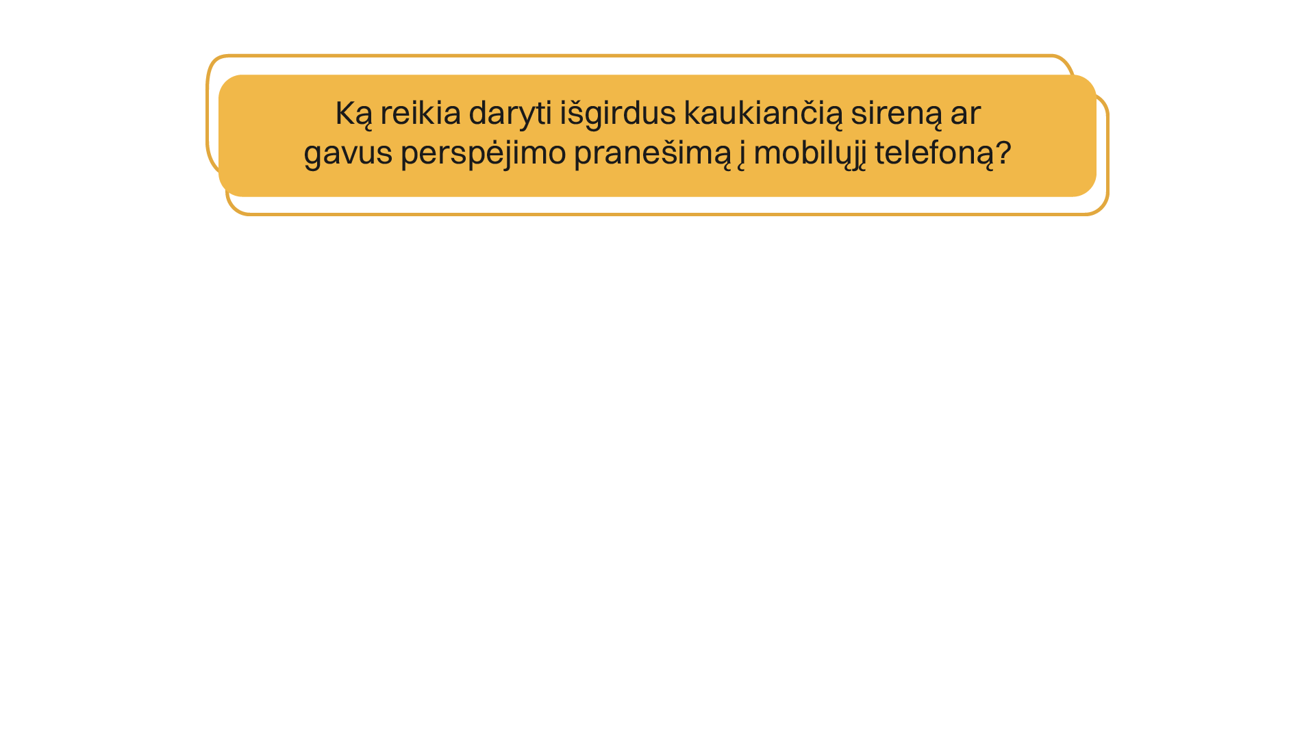
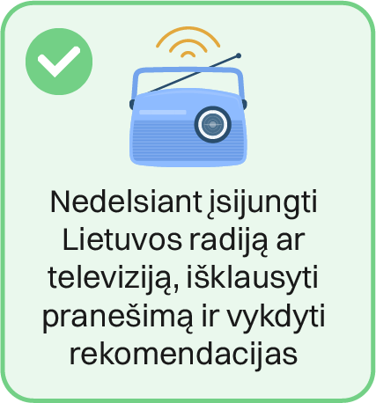
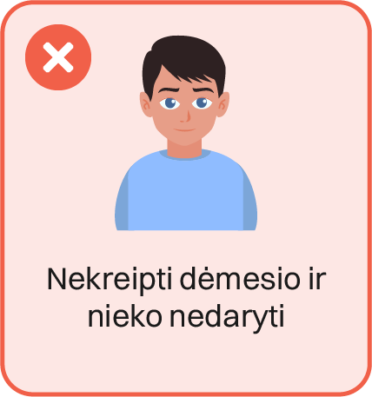
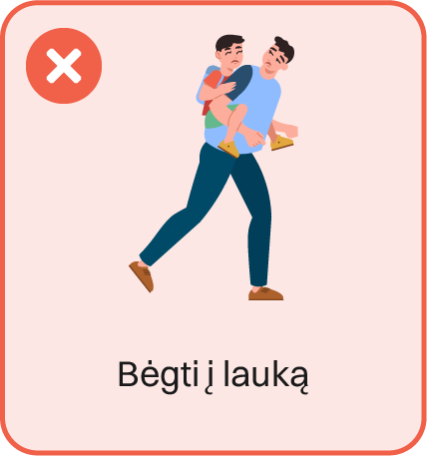
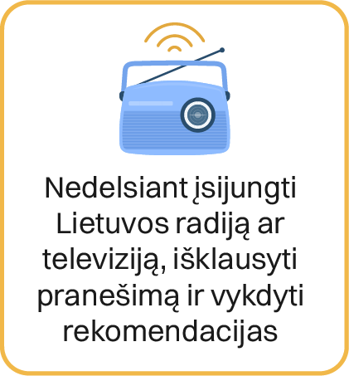
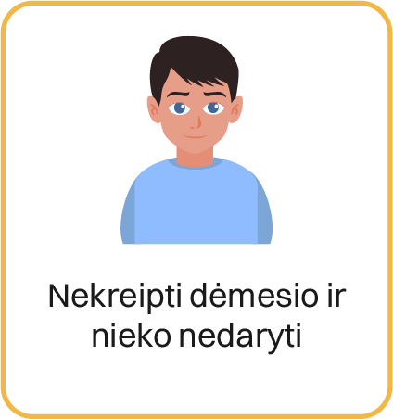
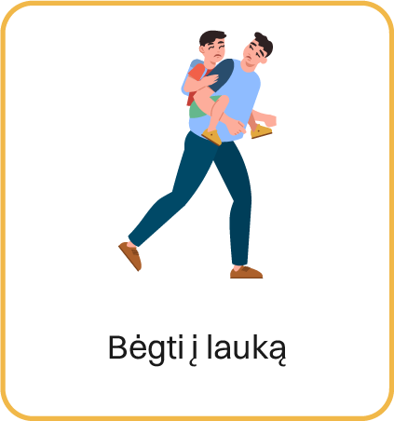

Slide 33
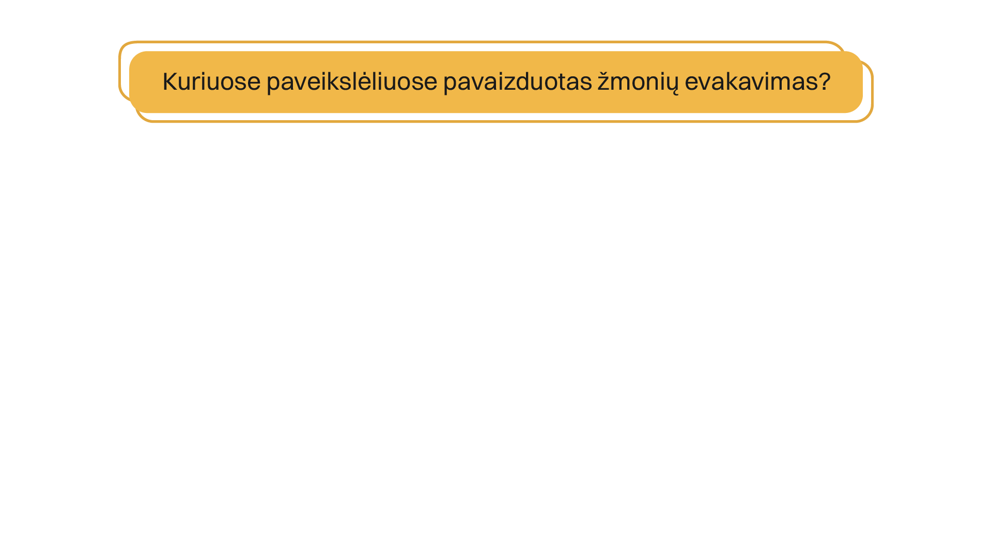
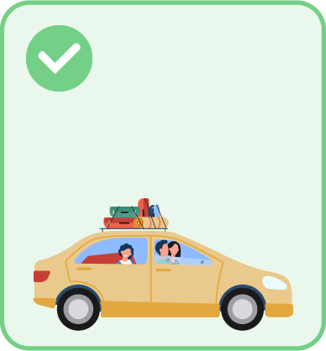

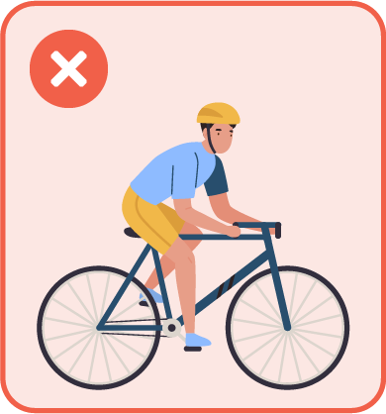
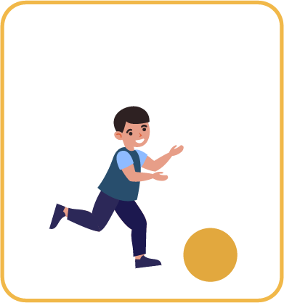
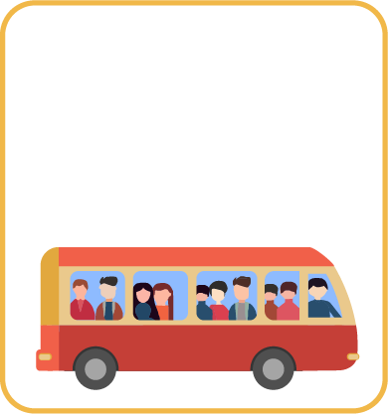
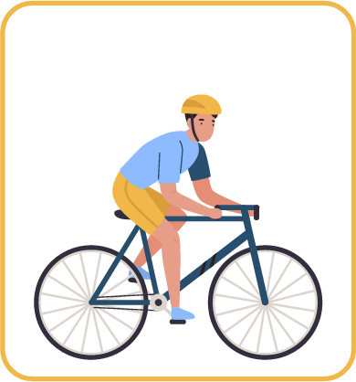
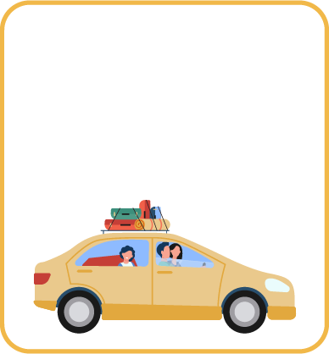
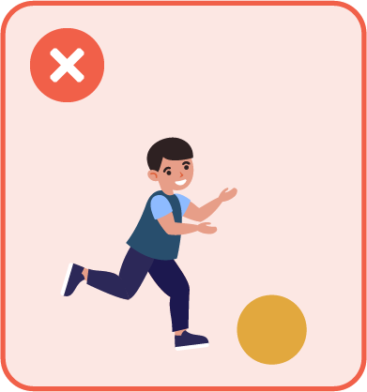

Slide 34

Sveikiname!
Dabar supranti, kokią žalą gali padaryti branduolinė ar radiologinė avarija bei žinai, kaip elgtis joms nutikus.

